Slide 1


Slide 2

আজকের ক্লাসে
স্বাগতম

Slide 3

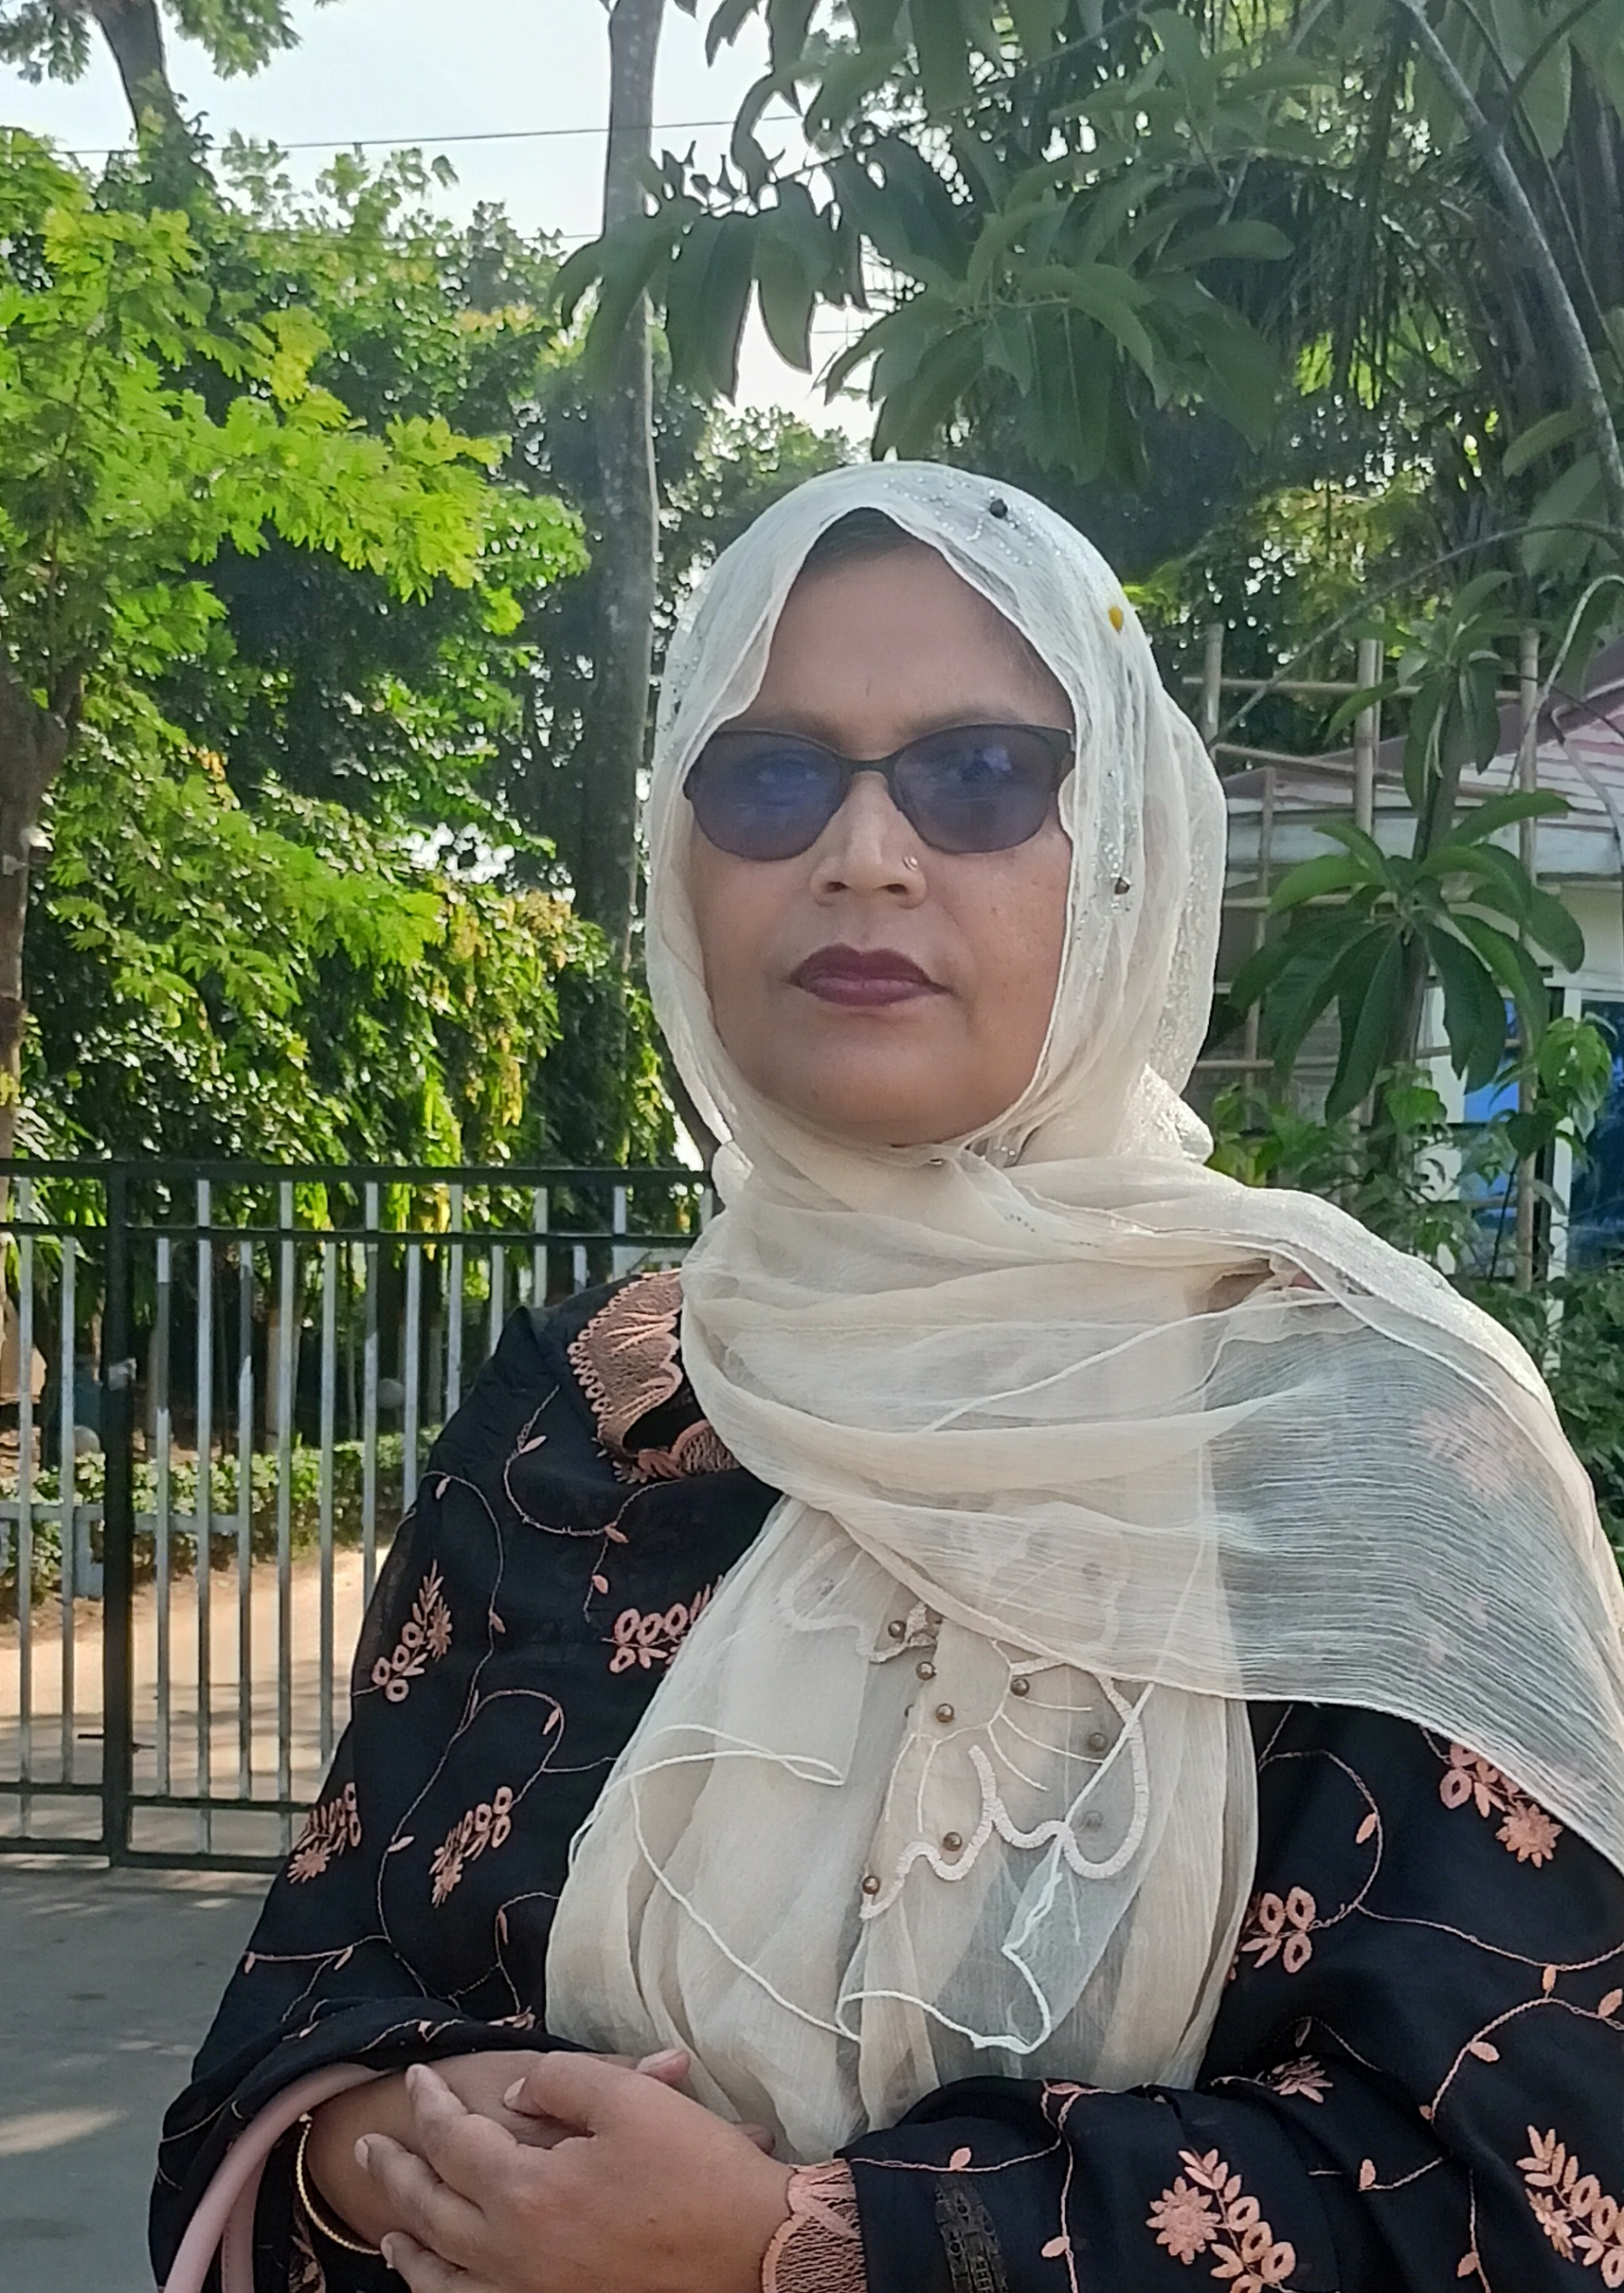
শিক্ষক পরিচিতি
মিনা বেগম
সহকারি শিক্ষক
গিয়াসনগর সঃপ্রাঃবিঃ
মৌলভীবাজার সদর
মৌলভীবাজার

Slide 4


পাঠ পরিচিতি
শ্রেণিঃ পঞ্চম
বিষয়ঃ বাংলা
পাঠের শিরোনামঃ পোস্টার লিখি,প্ল্যাকার্ড লিখি
পাঠ্যাংশঃ স্কুলে………যায়
সময়ঃ ৫০ মিনিট

Slide 5

শিখনফল
শোনাঃ নির্দেশনা শুনে বুঝতে পারবে।
বলাঃ ছবির বিষয়বস্তু বর্ণনা করতে পারবে।
পড়াঃ শুদ্ধ ও স্পষ্ঠ উচ্চারণে পাঠ্যাংশটুকু পড়তে পারবে।
লেখাঃ প্রশ্নের উত্তর লিখতে পারবে।

Slide 6





চলো কিছু ছবি দেখি

Slide 7

পুর্ব জ্ঞান যাচাই
পোস্টার সম্পর্কে কি তোমাদের কোন ধারণা আছে?
প্ল্যাকার্ড কি বলতে পারো?
তোমরা কি কখনো পোস্টার বা প্ল্যাকার্ড লিখেছ?

Slide 8

পাঠ পরিচিতি
আজকের পাঠ
পোস্টার লিখি,প্ল্যাকার্ড লিখি

Slide 9
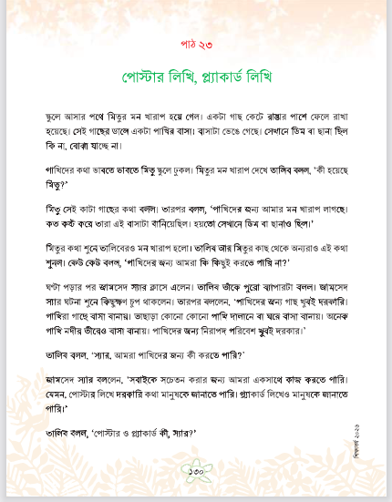
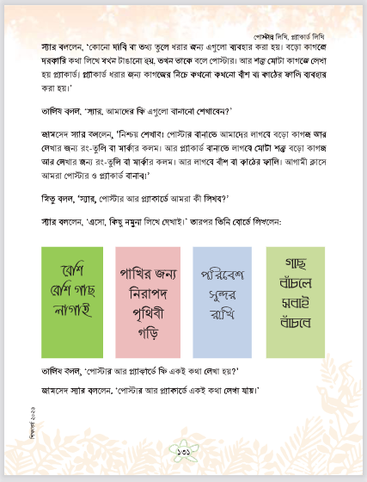
শিক্ষকের পাঠ

Slide 10

শিক্ষার্থীদের পাঠ
একক পাঠ
জোড়ায় পাঠ

Slide 11

যুক্তবর্ণ ভেঙ্গে লিখি
স্ট
স+ট
আগস্ট
প্ল
প+ল
প্লেয়ার
ক্ল
ক+ল
ক্লান্ত
ক্ষ
ক+ষ
শিক্ষা
স্ক
স+ক
স্কুল

Slide 12

প্রশ্নোত্তর আলোচনা
পোস্টার কাকে বলে?
কোন দাবি বা তথ্য তুলে ধরার জন্য বড়ো কাগজে দরকারি কথা লিখে যখন টাঙ্গানো হয় তাকে পোস্টার বলে।
প্ল্যাকার্ড কাকে বলে?
কোন দাবি বা তথ্য তুলে ধরার জন্য শক্ত মোটা কাগজে দরকারি কথা লিখে নিচে বাঁশ বা কাঠের ফালি ব্যবহার হয় তাকে প্ল্যাকার্ড বলে।

Slide 13

দলীয় কাজ ও মূল্যায়ন
যমুনা দল
প্ল্যাকার্ড কি?
লিখা
সুরমা দল
পোস্টার কি?
লিখা

Slide 14
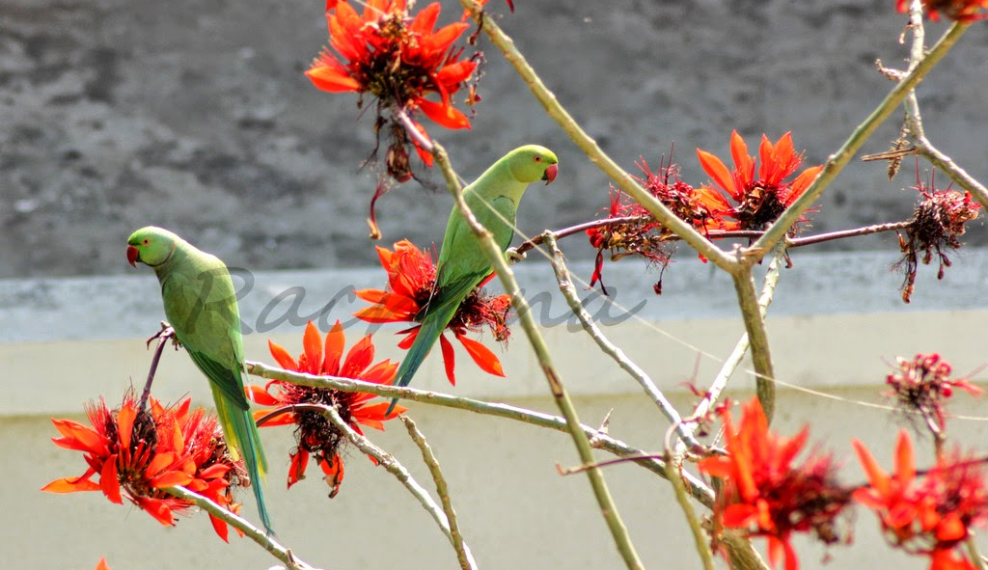
ধ
ন্য
বা
দ
This Photo by Unknown Author is licensed under CC BY-NC-ND

